Slide 1
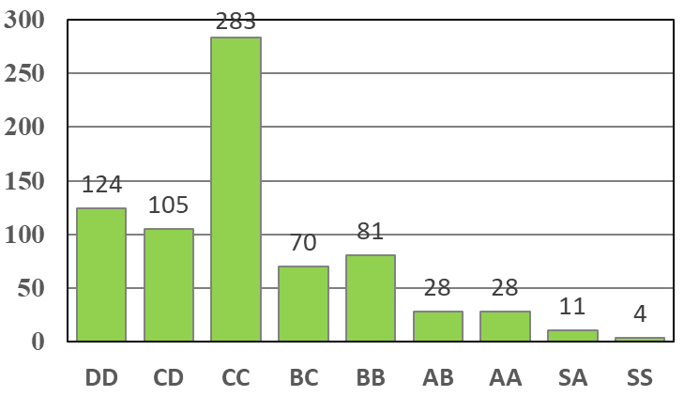
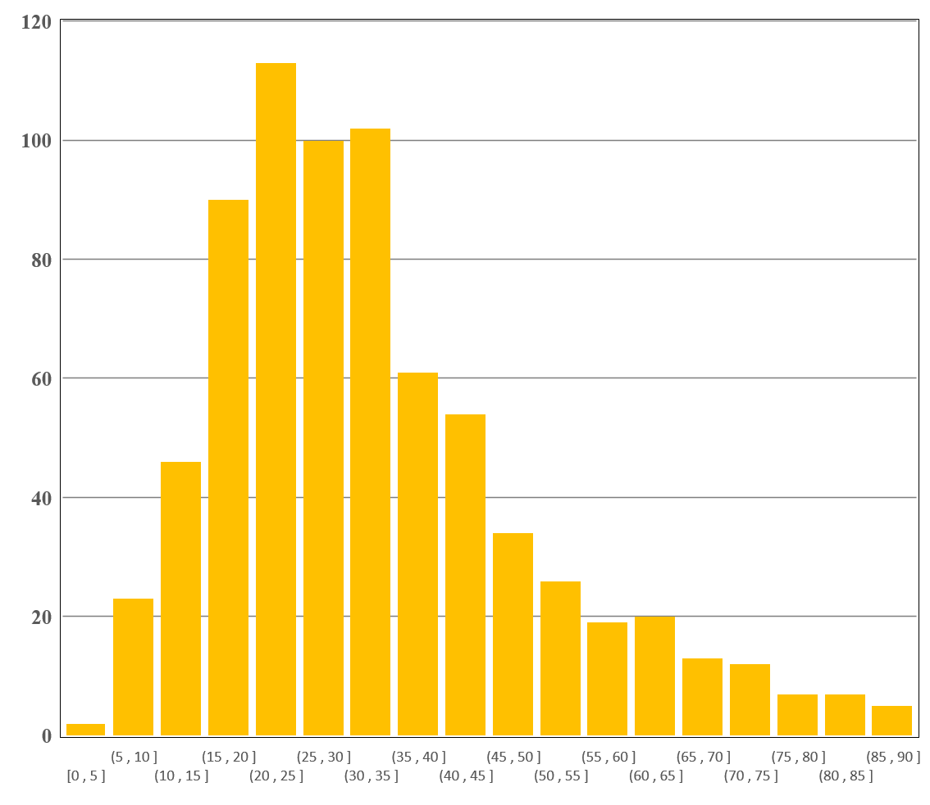
物理チャレンジ2020
第１チャレンジ
理論・実験コンテスト
成績分布
実験課題レポート
成績分布
734名
理論コンテスト
成績分布
理論コンテスト成績
赤丸：
第２チャレ
ンジ進出者
平均点：33.4点
実験課題レポート成績

